Slide 1





Весёлая математика

Slide 2
Поймай пример
8 + 2
10
7 - 3
9
9 - 4
6 + 3
5
4

Slide 3



Переправа
8
3+5
5+4
6+2
3+3
6+3
3+4
1+7
4+4

Slide 4
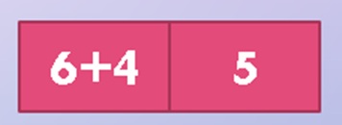
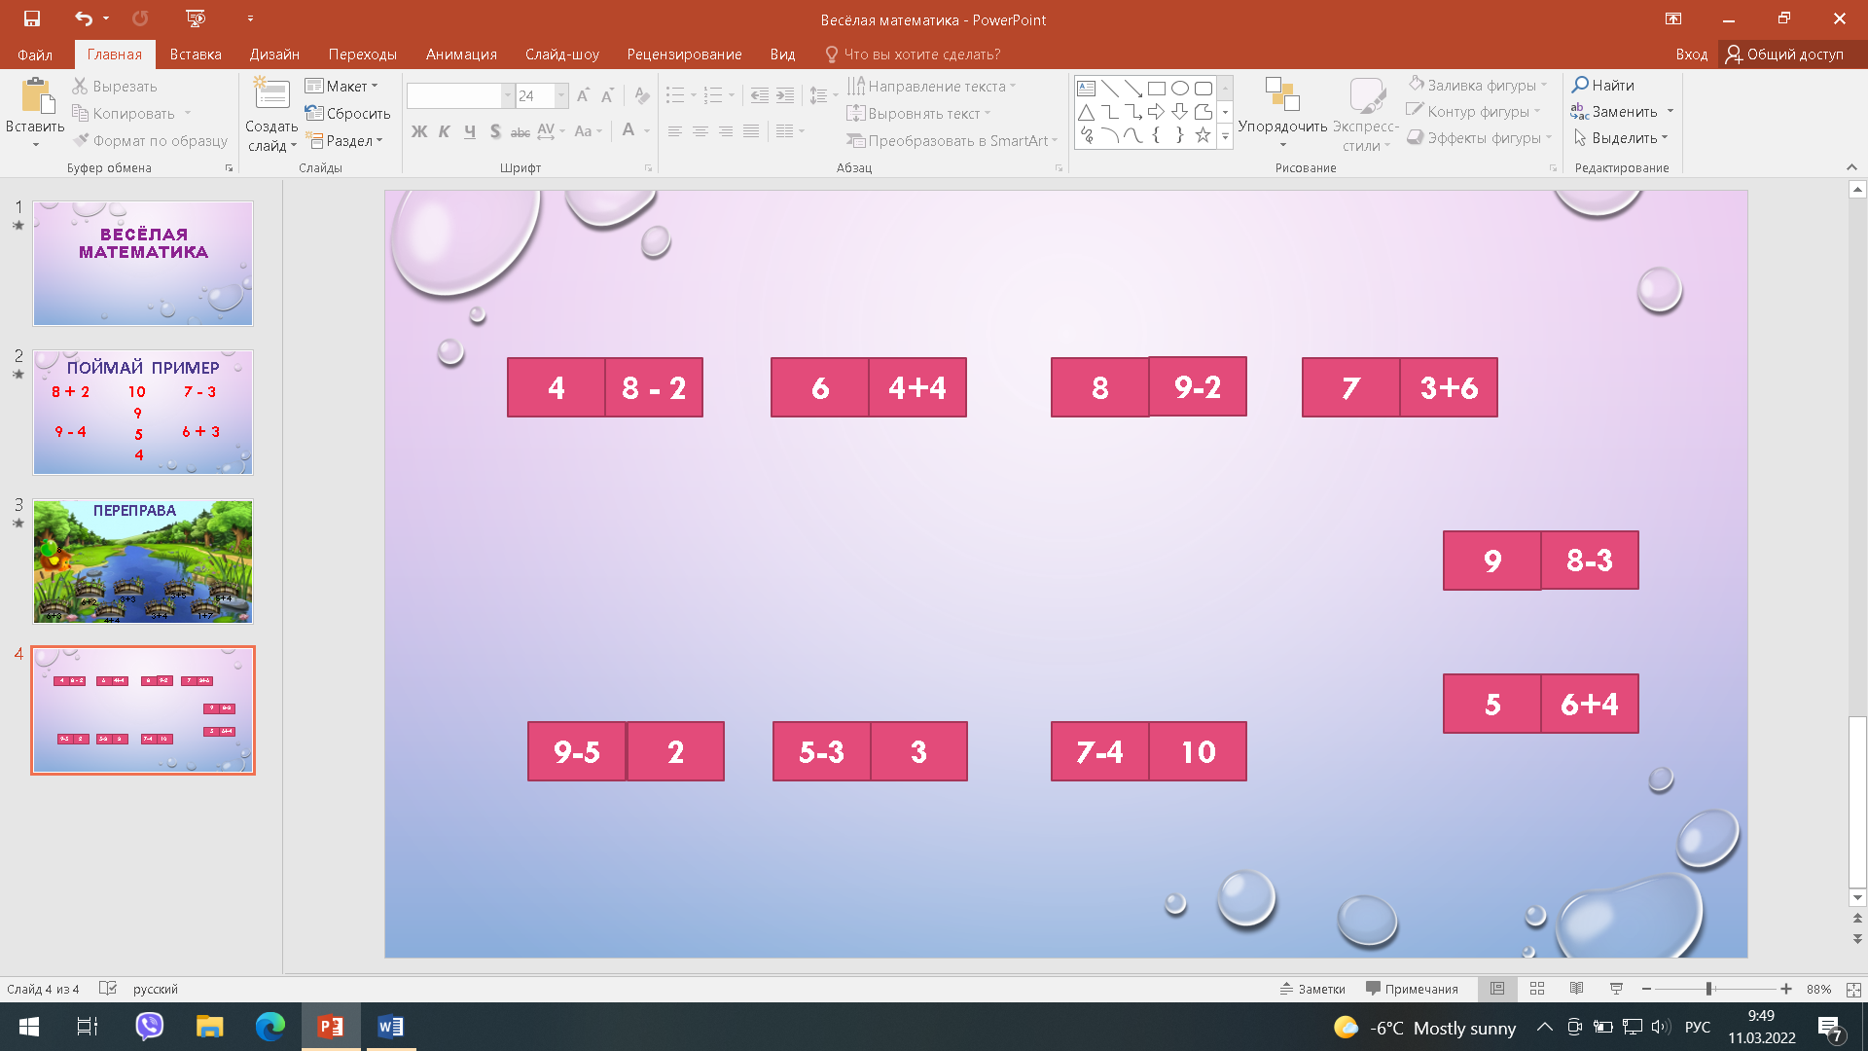
Домино

Slide 5









Состав числа
10
9
8
6+3
8+2
5+3
4+5
5+5
4+4

Slide 6










Рыбалка
6+3
7+1
8
3+4
4+4
10-2
5+4
3+5

Slide 7




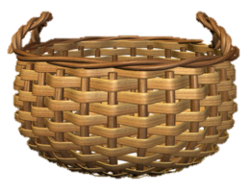
1+5
9-3
4+3
8-2
2+4
3+4
9-2
10-3
10-4
3+3
5+2
6
7

Slide 8









Математический футбол
6
10-4
9-3
2+5
1+4
3+3
4+3
8-2

Slide 9












Цветочная поляна
8-2
5+4
8-3
4+3
4+4
7+3
9
6
5
8
7
10

Slide 10
